Slide 1
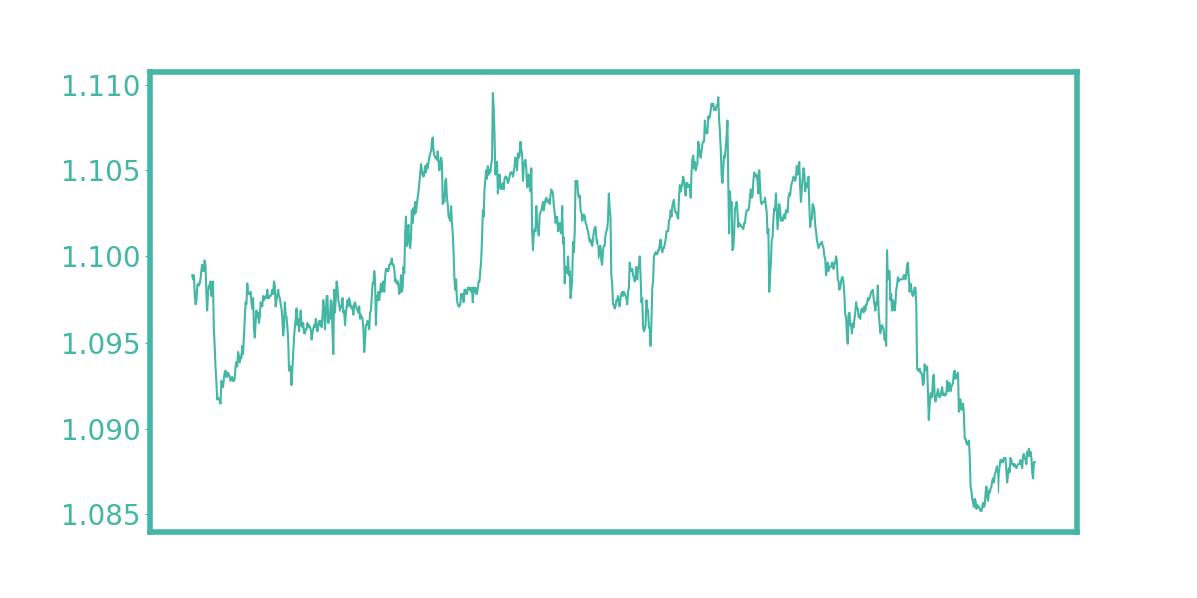
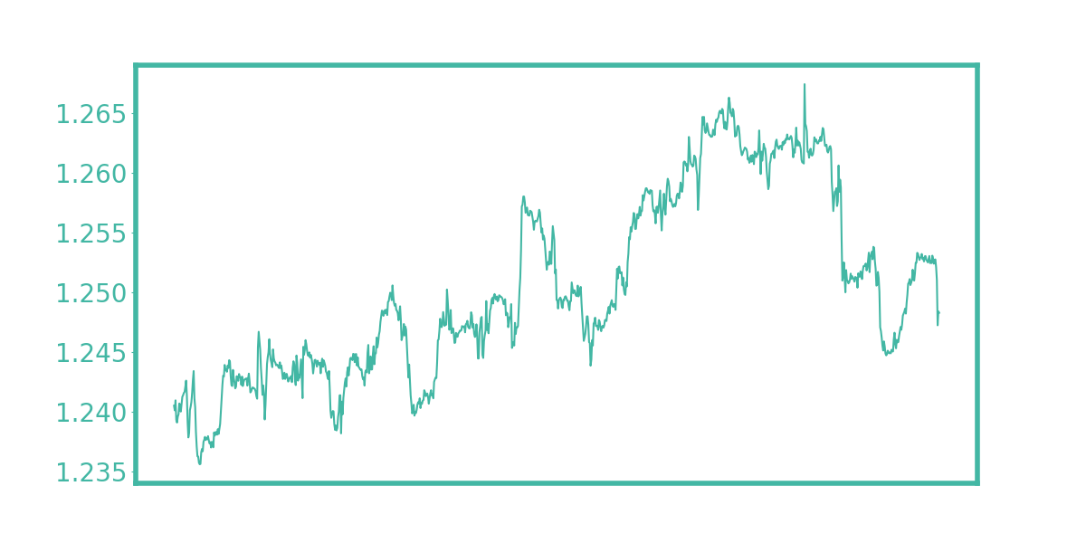
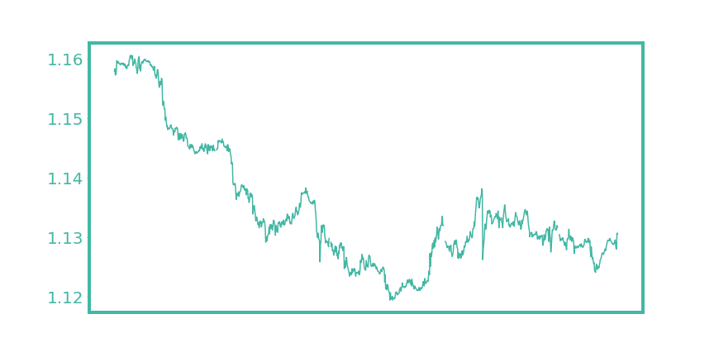
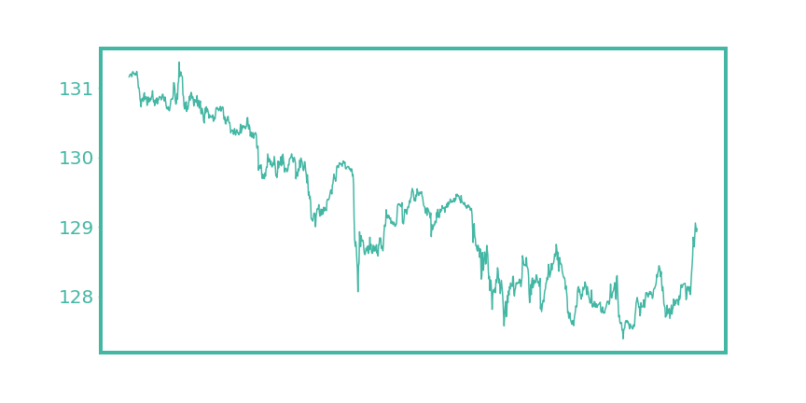
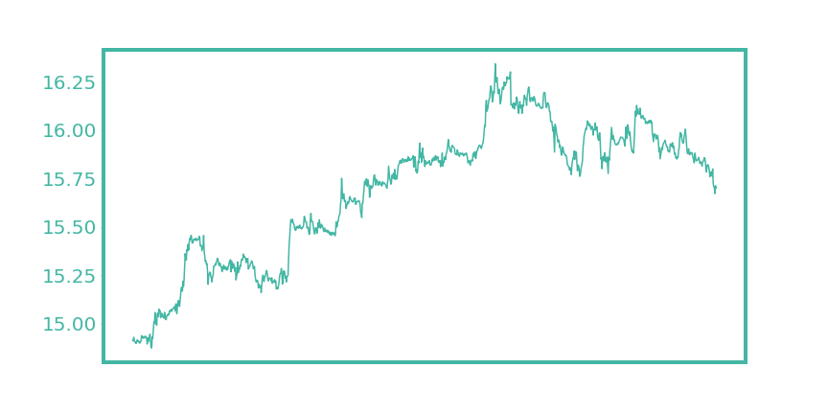
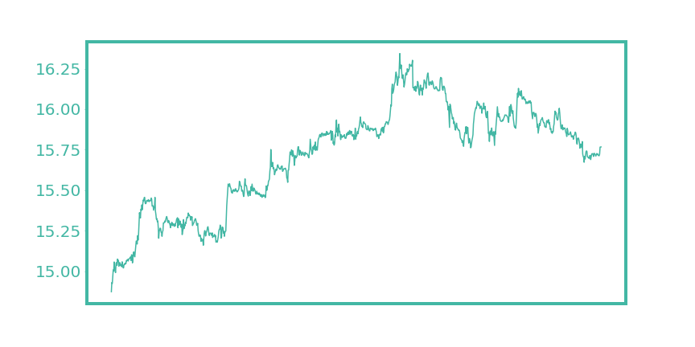
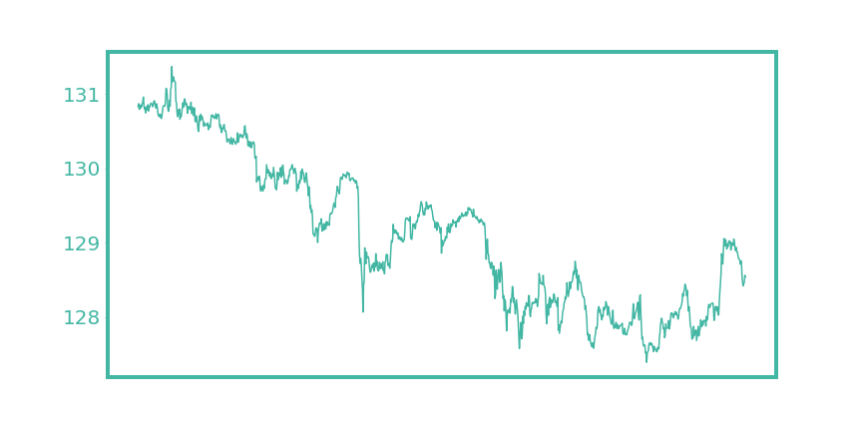
Last Update: 16 May 2023 06:56
Top 5
Bottom 5
Name | Last Price | Change | % Change
EUR/USD | 1.088 | -0.0001 | -0.01%
USD/JPY | 135.855 | -0.21 | -0.15%
GBP/USD | 1.2483 | -0.0042 | -0.34%
nan | nan | nan | nan
nan | nan | nan | nan
Name | Last Price | Change | % Change
GBP/USD | 1.2483 | -0.0042 | -0.34%
USD/JPY | 135.855 | -0.21 | -0.15%
EUR/USD | 1.088 | -0.0001 | -0.01%
nan | nan | nan | nan
nan | nan | nan | nan
EUR / USD
GBP / USD

